Slide 1
Интеграция формального, дополнительного и информального образования дошкольников в проектной деятельности в условиях сетевого взаимодействия ДОУ (STEM –студия), СОШ («Точка роста») и других социальных и культурных учреждений как средство личностного развития субъектов образовательных отношений
муниципальное бюджетное дошкольное образовательное учреждение
детский сад №26
пгт Горноуральский
Трек 2. Инновационное управленческое решение. Реализация индивидуальных образовательных запросов воспитанников.
(сетевые формы реализации формального, дополнительного и информального образования)

Slide 2
Характеристики проекта
Организация современной культурно – образовательной среды посредством выстраивания взаимодействия ДОУ («STEM - студия»), СОШ (ЦО «Точка роста») и других социокультурных учреждений, направленного на личностное развитие субъектов образовательных отношений в процессе проектной деятельности, реализуемой на основе интеграции формального, дополнительного и информального образования.
Цель
Апробировать систему преемственности ДО и НОО в ходе информального образования, организованного в рамках реализации детских проектов по направлениям естественно – научного, технического, гуманитарного и цифрового профилей (ЦО «Точка роста»);
Повысить эффективность использования ресурсов культурно – образовательной среды в рамках взаимодействия с социальными партнерами (Школа искусств, библиотека, ДЮСШ, Центр культуры и досуга и пр.);
Создание специально оборудованного пространства, способствующего интеграции формального, дополнительного и информального образования дошкольников в условиях ДОУ
Задачи
Субъекты образовательных отношений (воспитанники, педагоги, родители, социальные партнеры) МБДОУ детский сад №26
Целевая аудитория
Постановление Правительства РФ от 17.12.2016 г. N 1642 «Об утверждении государственной программы РФ «Развитие образования» на 2018 - 2025 годы»
Постановление Правительства Свердловской области от 19.12.2019 №920-ПП «Об утверждении государственной программы Свердловской области "Развитие системы образования и реализация молодежной политики в Свердловской области до 2025 года"
Национальный проект "Образование"
Национальная образовательная инициатива «Наша новая школа»
Нормативно – правовая база

Slide 3
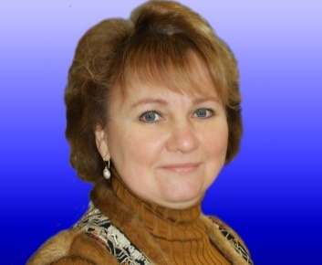
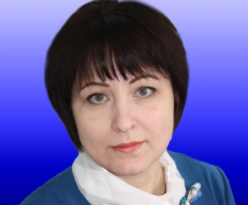
Команда проекта
Черемисина Людмила Павловна старший воспитатель высшей квалификационной категории эксперт областного банка специалистов привлекаемых для осуществления всестороннего анализа профессиональной деятельности педагогических работников, аттестующихся в целях установления первой, высшей квалификационных категорий КПК : «Внутренний мониторинг качества образования в ДОО» 2022 г.;
«Современные подходы в создании и реализации разноуровневых дополнительных общеобразовательных общеразвивающих программ» 2021 г.;
«Личная эффективность работника образования» 2021 г.; «Содержание и технологии дополнительного образования детей в условиях реализации современной модели образования» 2021 г.
; «Разработка рабочей программы воспитания в ДОО» 2021 г.; STEM- образование детей дошкольного возраста в соответствии с требованиями ФГОС ДО» 2022 г.
Елинина Алена Юрьевна руководитель проекта заведующий
МБДОУ детский сад №26
КПК: ГАОУ ДПО СО «ИРО» Внутренний мониторинг качества образования в ДОО» 2022 г.;
ГАОУ ДПО СО «ИРО» Развитие муниципальных механизмов оценки и управления качеством образования 2022 г.;
ГАОУ ДПО СО «ИРО» мониторинг качества дошкольного образования 2022 г;
E-mail для связи
alenaelinina@mail.ru
Телефон для связи
(3435) 91- 22- 14

Slide 4
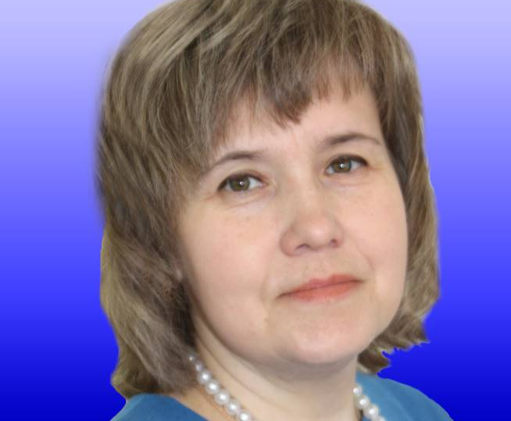
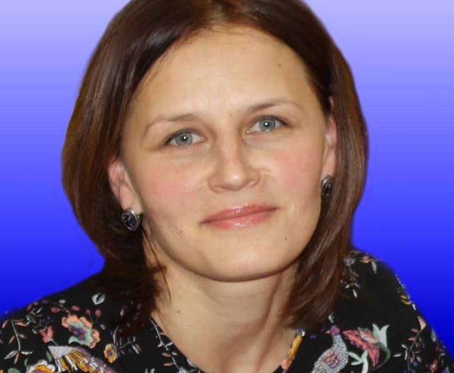
Команда проекта
Лапина Елена Глебовна педагог-психолог высшей квалификационной категории эксперт областного банка специалистов привлекаемых для осуществления всестороннего анализа профессиональной деятельности педагогических работников, аттестующихся в целях установления первой, высшей квалификационных категорий КПК : «Внутренний мониторинг качества образования в ДОО» 2022 г.; «Развивающие игры в образовательной деятельности ДОО в соответствии с ФГОС ДО» 2021 г.;
«Содержание и технологии дополнительного образования детей в условиях реализации современной модели образования» 2022 г.;
«Основы АВА- терапии. Базовый курс» 2022 г
Ваткина Екатерина Викторовна социальный педагог первой квалификационной категории КПК «Дополненная реальность и 3-Д моделирование в дошкольной образовательной организации» 2019 г.;
«Содержание и технологии дополнительного образования детей в условиях реализации современной модели образования» 2022 г.;
«Разработка рабочей программы воспитания в ДОО» 2022 г.

Slide 5
Суть проекта
Реализация исследовательских и творческих проектов дошкольников , направленных на личностное развитие, реализуемых на основе интеграции формального , дополнительного и информального образования, с привлечением педагогов СОШ , ДШИ, ДЮСШ, ДОО, материально – технической базы учреждений – социальных партнеров, а также при активном участии семей воспитанников.
Основная идея
Формирование компетенций, необходимых современному человеку в процессе деятельности, характерной для данного возраста, средствами современных образовательных технологий, в рамках социального партнерства и сетевого взаимодействия образовательных организаций различного уровня по разнообразным направлениям развития детей, повышая эффективность современной образовательной среды.
Новизна
При условии качественного выполнения мероприятий проекта, будут достигнуты цель и задачи проекта, отследить которые возможно в ходе внутреннего мониторинга качества образования в ДОУ:
Критерий 1. охват дополнительным образованием детей от 5 до 8 лет;
Критерий 2. повышение активности членов семей воспитанников в мероприятиях, организованных в рамках проекта (рейтинг групп);
Критерий 3. увеличение числа педагогов, продемонстрировавших профессиональный рост в процессе КПК, конференций и семинаров, публикаций в профессиональных изданиях и сообществах и пр.
Гипотеза

Slide 6
Показатели результативности проекта
Критерий №1. Увеличение количества детей старшего дошкольного возраста, охваченных дополнительным образованием и вовлеченных в реализацию проектов, реализуемых совместно с социальными партнерами (единица подсчета – количество человек);
Критерий 2. Активизация участия родителей в мероприятиях, направленных на развитие детей и реализацию творческого потенциала всех субъектов образовательных отношений в условиях функционирования специально оборудованного пространства в ДОУ (единица подсчета - % семей);
Критерий 3. Профессиональный рост педагогов (КПК, участие в конференциях, семинарах, наличие публикаций) (единица измерения - % педагогов).

Slide 7
Ресурсы и наработки
ресурсы |  | партнеры
STEM- студия в МБДОУ детский сад №26
Центр образования «Точка роста» | МАОУ СОШ №24
Выставочные площадки | Детская школа искусств
Концертный зал | Горноуральский центр культуры и досуга
Читальный зал | Горноуральская поселковая библиотека
Имеющиеся ресурсы и партнеры
Договоры о сотрудничестве и перспективные планы работы с партнерами;
Профессиональная компетентность педагогических кадров, прошедших курсовую подготовку по направлениям работы «Stem образование» в ДОО и «Гибкие компетенции в проектной деятельности» в центре образования «Точка роста»;
Насыщенная материально – техническая база как значимый элемент новой образовательной среды.
Наработки

Slide 8
Предполагаемые результаты проекта
Эффективная система преемственности ДО и НОО на основе взаимовыгодного использования современной образовательной среды учреждений разного уровня, выражающаяся в охвате детей дополнительным образованием и участии в реализации проектов;
Социальное партнерство ориентировано на личностное развитие всех субъектов образовательных отношений в рамках дополнительного и информального образования, выражающееся в увеличении численности семей, участвующих в мероприятиях проекта;
Функционирование образовательного пространства в ДОУ, способствующего интеграции формального, дополнительного и информального образования, свидетельствующее о высоком профессионализме педагогических кадров, осуществляющих в нем свою деятельность.
Ожидаемые результаты

Slide 9
Дорожная карта проекта
Работы | Ответственные | Область ответственности | 11.22 | 12.22 | 01.23 | 02.23 | 03.23
1. Заключение договоров о сотрудничестве | Елинина А.Ю. Руководители учреждений – социальных партнеров | Нормативно – правовое обеспечение
2. Планирование совместных мероприятий. | Черемисина Л.П., Ваткина Е.В., Представители Соц. партнеров | Составление планов работы с представителями учреждений - партнеров
3. Развитие материально – технической среды | Черемисина ЛП. | Анализ имеющейся материально – технической базы, разработка перечня необходимого оборудования
 | Елинина А.Ю. | Закуп развивающих игр и необходимых пособий за счет областных субвенций, а также привлечение спонсорских средств.
4. Реализация совместных проектов | Черемисина Л..П. | Взаимодействие с ЦО «Точка роста» | 29.11 Фестиваль «Урал – многонациональный» | 20.12 Мастер-класс | Фестиваль «Семейная реликвия» | 16.02 Экскурсия по экологической тропе | 21.03 Космос
 | Ваткина Е.В. | Взаимодействие с социо – культурными учреждениями |  | 26-30.12 Выставка творческих работ ДШИ и ДОУ «Помощники Деда Мороза – снеговики» | 23-27.01 театр кукол «Сказка про Козявочку и не только…» | 13-17.02мастер-класс для всех субъектов ОО «Нетрадиционные техники ИЗО» | 21-27.03 неделя детской книги по Михалкову С.М,
 | Лапина Е.Г. | Организация работы в образовательном пространстве ДОУ |  |  |  | 22.02 (масленица) | 20.03 (день земли)
5.Подведение итогов проекта | Члены управленческой команды

